Slide 1
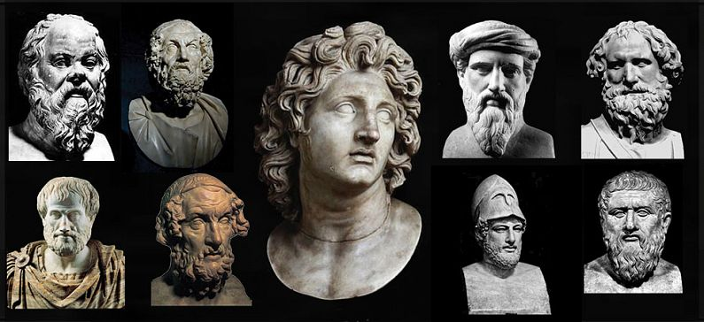
Ελληνικές Ιστορικές Προσωπικότητες
Μια πρωτότυπη παρουσίαση που ετοιμάστηκε από το ΚΕΝΤΡΟ ΕΛΛΗΝΙΚΟΥ ΠΟΛΙΤΙΣΜΟΥ VIP Project EU
26

Slide 2
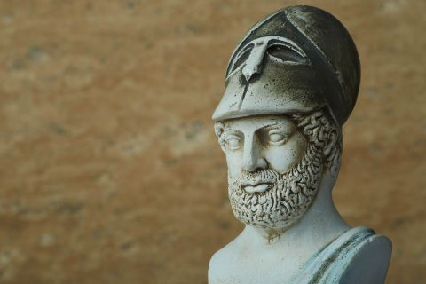
Περικλής, ο εμπνευσμένος πολιτικός
Ο Περικλής (495-429 π.Χ.) ήταν ο άνθρωπος που οδήγησε την Αθήνα στη δόξα της.
Εμπνευσμένος πολιτικός, γενναίος στρατηγός και πειστικός ρήτορας, ο Περικλής οδήγησε την πόλη του στην κορυφή.
Υπό την καθοδήγησή του η Αθήνα έγινε η μεγαλύτερη ναυτική δύναμη σε όλη την Ελλάδα, χτίστηκε η Ακρόπολη και αναπτύχθηκε ο πολιτισμός.
Γεννημένος το 495 π.Χ., έλαβε μέρος σε πολλές μάχες και παρέμεινε ηγέτης της πόλης για 40 χρόνια.
Μετά τον θάνατό του, η Αθήνα έχασε την δύναμή του και δεν κατάφερε ποτέ να ανακάμψει από αυτήν την απώλεια.

Slide 3
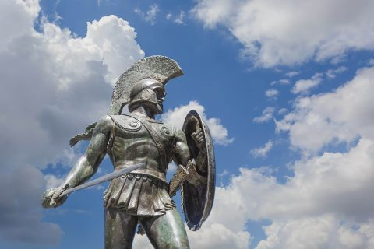
Λεωνίδας, ο θρυλικός βασιλιάς της Σπάρτης
Ο Λεωνίδας, ο θρυλικός βασιλιάς της Σπάρτης, είναι παγκοσμίως γνωστός για την πράξη αυτοθυσίας του, όταν αυτός και οι 300 Σπαρτιάτες στρατιώτες του πέθαναν στη μάχη των Θερμοπυλών για να προστατεύσουν την υπόλοιπη Ελλάδα από την περσική εισβολή, το 480 π.Χ.
Σήμερα, το άγαλμα του Λεωνίδα βρίσκεται στη θέση των Θερμοπυλών για να τιμήσει αυτό το ξεχωριστό γεγονός.
Ο τάφος του βασιλιά βρίσκεται στη Σπάρτη, την πατρίδα του, όπου τον τιμούσαν ως θεό μέχρι τα ρωμαϊκά χρόνια.

Slide 4
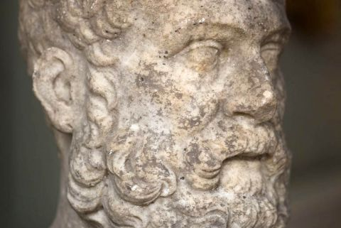
Σόλων, ο Αθηναίος Νομοθέτης
Ο Σόλων (638-558 π.Χ.) ήταν Αθηναίος πολιτικός, νομοθέτης και ποιητής.
Ανέλαβε την εξουσία σε μια εποχή που η κοινωνία της Αθήνας αντιμετώπιζε σοβαρά κοινωνικά προβλήματα και οι μεταρρυθμίσεις του ήταν κρίσιμες για τη δημιουργία ενός νέου συστήματος διακυβέρνησης που θα καθόριζε τη μοίρα της πόλης, τη δημοκρατία.
Στην πραγματικότητα έδωσε πολιτικά δικαιώματα στους απλούς πολίτες, όχι μόνο στους ευγενείς, και επέβαλε το εμπόριο ως την κύρια οικονομική πηγή πλούτου της πόλης.
Αν και τα πολιτικά του μέτρα διήρκεσαν λίγο, ο Σόλωνας είχε ήδη θέσει το έδαφος για την ανάπτυξη της πόλης, η οποία ήρθε με τον Περικλή περίπου μισό αιώνα αργότερα.

Slide 5
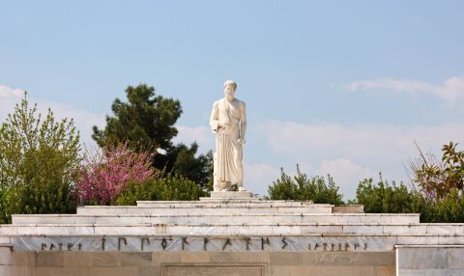
Ιπποκράτης, ο Ιατρός
Ο Ιπποκράτης (460-377 π.Χ.) είναι ο πιο διάσημος γιατρός της αρχαίας Ελλάδας.
Αναπτύσσοντας πολύ καινοτόμες θεωρίες και πρακτικές για την εποχή του, συνδύασε την ιατρική παρατήρηση και τη φιλοσοφία για να θεραπεύσει ασθένειες.
Ο Ιπποκράτης πίστευε ότι το ανθρώπινο σώμα έχει τη δύναμη να αυτοθεραπεύεται.
Έλεγε ότι όλα είναι θέμα ισορροπίας μεταξύ των τεσσάρων στοιχείων του σώματος: αίμα, μαύρη χολή, κίτρινη χολή και φλέγμα.
Οι άνθρωποι αρρωσταίνουν σε περίπτωση που διαταραχθεί αυτή η ισορροπία. Για να αποκαταστήσει αυτήν την ισορροπία, δεν χρησιμοποιούσε φάρμακα, παρά μόνο φυσικά εκχυλίσματα και καταπραϋντικά βάλσαμα.

Slide 6
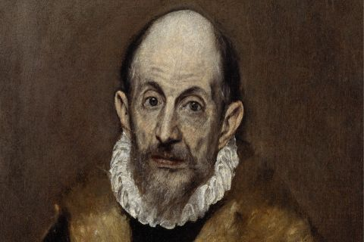
Ελ Γκρέκο, ο ζωγράφος
Το πραγματικό του όνομα ήταν Δομήνικος Θεοτοκόπουλος , ωστόσο έγινε διάσημος ως «Ελ Γκρέκο» (Ο Έλληνας).
Όταν γεννήθηκε, η Κρήτη βρισκόταν υπό Ενετική Κατοχή.
Στην ηλικία των 26 ετών, μετακόμισε στην Ιταλία, άνοιξε ένα εργαστήριο και πέρασε εκεί αρκετά χρόνια.
Το 1577 μετακόμισε στο Τολέδο της Ισπανίας, όπου παρέμεινε μέχρι τον θάνατό του.
Θεωρείται από τους σύγχρονους κριτικούς ως πρόδρομος του Εξπρεσιονισμού και του Κυβισμού. Οι πίνακες του Ελ Γκρέκο ήταν ως επί το πλείστον εμπνευσμένοι από τη θρησκεία. Δημιούργησε επίσης πολλά διάσημα πορτρέτα.
Ο Ελ Γκρέκο πέθανε το 1614 και τάφηκε στην εκκλησία του Αγίου Δομήνικου Ελ Αντίγκουα, στο Τολέδο.

Slide 7
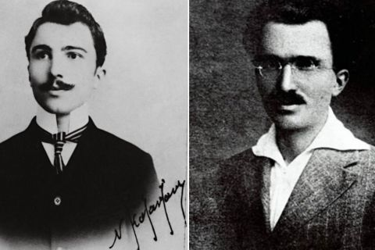
Νίκος Καζαντζάκης
Ο Νίκος Καζαντζάκης (1883-1957) είναι ο πιο μεταφρασμένος Έλληνας μυθιστοριογράφος του 20ού αιώνα.
Γεννημένος στο Ηράκλειο της Κρήτης, ο Καζαντζάκης σπούδασε νομική στην Αθήνα και φιλοσοφία στο Παρίσι.
Η εργασία του ως ανταποκριτή τού έδωσε την ευκαιρία να ταξιδέψει στις περισσότερες χώρες του κόσμου.
Το βιβλίο του «Ο Τελευταίος Πειρασμός του Χριστού» (1950), όπου ο Καζαντζάκης μοιράζεται τις μεταφυσικές και υπαρξιακές του ανησυχίες, απαγορεύτηκε από τη Ρωμαιοκαθολική Εκκλησία.
Όταν πέθανε, η Ορθόδοξη Εκκλησία δεν επέτρεψε να ταφεί σε νεκροταφείο, γι' αυτό και ο τάφος του βρίσκεται έξω από τα τείχη του Ηρακλείου. Σύμφωνα με τη διαθήκη του, η επιτύμβια επιγραφή του γράφει « Δεν ελπίζω τίποτα. Δεν φοβάμαι τίποτα. Είμαι ελεύθερος» .

Slide 8
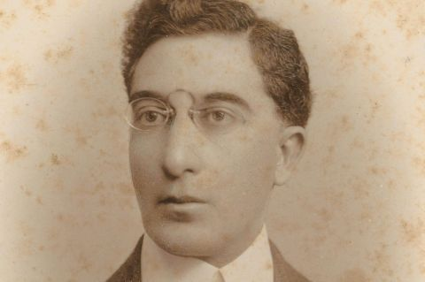
Κωνσταντίνος Καβάφης, ο Ποιητής
Ο Κωνσταντίνος Καβάφης (1863-1933) είναι ένας από τους πιο διάσημους Έλληνες ποιητές παγκοσμίως.
Γεννημένος στην Αλεξάνδρεια της Αιγύπτου από Έλληνες γονείς, κατάφερε να διακριθεί με το ευαίσθητο και φιλελεύθερο ύφος γραφής του. Τα ποιήματά του είναι εμπνευσμένα από τη φιλοσοφία, τη μυθολογία και την ιστορία, ενώ συχνά εκφράζει προσωπικά βιώματα στα έργα του.
Το έργο του αποτελούσε συχνά βάση για να εκφράσει την ομοφυλοφιλία του, η οποία ήταν ταμπού για την εποχή του.
Η ειρωνεία είναι ένα κοινό συναίσθημα στα ποιήματά του, ενώ δεν διατήρησε τις δομικές μορφές της εποχής του, όπως η ομοιοκαταληξία.
Το πιο γνωστό ποίημα του Καβάφη είναι η Ιθάκη , ένα φιλοσοφικό ποίημα βασισμένο στο ταξίδι της επιστροφής του Οδυσσέα στην πατρίδα.

Slide 9
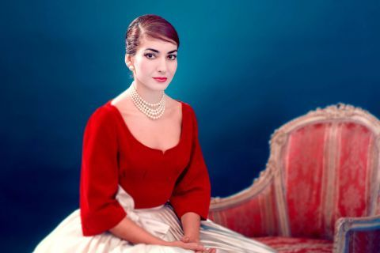
Μαρία Κάλλας
Την αποκαλούν κυρίως La Divina και έχει βραβευτεί ως η σπουδαιότερη τραγουδίστρια όπερας στον κόσμο.
Η Μαρία Κάλλας γεννήθηκε το 1923 στη Νέα Υόρκη από Έλληνες γονείς. Το 1937, η οικογένειά της μετακόμισε στην Αθήνα και παρακολούθησε μαθήματα μουσικής στο Ωδείο Αθηνών. Σύντομα, οι δάσκαλοί της εκτίμησαν τη ζεστή και βαριά φωνή της.
Μετά από κάποιες παραστάσεις στην Εθνική Λυρική Σκηνή, μετακόμισε στην Ιταλία και άρχισε να εμφανίζεται στη Σκάλα του Μιλάνου.
Η καριέρα της έφτασε στο απόγειό της τη δεκαετία του 1950 και στη συνέχεια σημείωσε πτώση, είτε από φωνητική παρακμή είτε επειδή ήθελε να επικεντρωθεί στην προσωπική της ζωή, η οποία σημαδεύτηκε από έναν άτυχο γάμο, μια καταστροφική σχέση με τον Έλληνα εφοπλιστή Αριστοτέλη Ωνάση και μοναξιά.

